Slide 1
Ψηφιακές Τηλεπικοινωνιές
Ενότητα 12: Βέλτιστος Δέκτης
Καθηγητής Κώστας Μπερμπερίδης
Πολυτεχνική Σχολή
Τμήμα Μηχανικών Η/Υ και Πληροφορικής

Slide 2
Σκοποί ενότητας
Περιγραφή των βασικών μερών ενός βέλτιστου δέκτη: αποδιαμορφωτή σήματος και φωρατή. Εισαγωγή του αποδιαμορφωτή συσχέτισης και του προσαρμοστικού αποδιαμορφωτή. Παρουσίαση διάφορων κριτηρίων απόφασης του φωρατή.

Slide 3
Περιεχόμενα ενότητας
Βασικά Τμήματα Βέλτιστου Δέκτη
Αποδιαμορφωτής Συσχέτισης
Διανυσματική Αναπαράσταση
Αποδιαμορφωτής Προσαρμοσμένου Φίλτρου
Βέλτιστος Φωρατής
Maximum A-Posteriori Probability
Φώραση Ελάχιστης Απόστασης και Μέγιστης Συσχέτισης

Slide 4
Σύνδεση με τα Προηγούμενα
Επειδή το πραγματικό κανάλι είναι αναλογικό,
κατά τη διαβίβαση ψηφιακής πληροφορίας,
αντιστοιχίζουμε τα σύμβολα σε αναλογικές κυματομορφές
Τα bits της δυαδικής πληροφορίας ενδεχομένως να ομαδοποιούνται σε σύμβολα των $k=log2M$ bits
Απαιτούνται Μ κυματομορφές που βρίσκονται σε έναν Ν-διάστατο χώρο
Είδαμε κάποιες βασικές επιλογές ως προς τις κυματομορφές
Αντίποδες: PAM, PSK, QAM, Ορθογώνιες: PPM, FSK
Θα δούμε στη συνέχεια
το πώς ο δέκτης διαχειρίζεται τις κυματομορφές του λαμβανόμενου σήματος προκειμένου να εξάγει την αρχική ψηφιακή πληροφορία

Slide 5
Εισαγωγή
Κατά τη διάρκεια μετάδοσης ενός συμβόλου, ο πομπός στέλνει την κυματομορφή $sm(t) , m = 1, …, M$
Το κανάλι AWGN εισάγει θόρυβο $n(t)$
με φασματική πυκνότητα ισχύος $Sn(f)=N0/2 [W/Hz]$
Ο δέκτης λαμβάνει
Παρατηρώντας το r(t) καλείται να πάρει μια απόφαση για το ποιο από τα σύμβολα {s_{m}} στάλθηκε
Ζητούμενο: ποιος είναι ο βέλτιστος δέκτης;

Slide 6
Βασικά Τμήματα Βέλτιστου Δέκτη
Ελαχιστοποιεί την πιθανότητα σφάλματος απόφασης
ΑΠΟΔΙΑΜΟΡΦΩΤΗΣ ΣΗΜΑΤΟΣ
ΦΩΡΑΤΗΣ
Μπορεί να είναι είτε
Αποδιαμορφωτής Συσχέτισης
είτε Αποδιαμορφωτής Προσαρμοσμένων Φίλτρων
Αποφασίζει ποια από τις Μ κυματομορφές μεταδόθηκε βασισμένος στην παρατήρηση του διανύσματος r

Slide 7
Αποδιαμορφωτής Συσχέτισης
Λειτουργία:
είσοδος: η λαμβανόμενη αναλογική κυματομορφή r(t)
έξοδος: ένα Ν-διάστατο διάνυσμα
Το λαμβανόμενο σήμα
προβάλλεται στις διαστάσεις του χώρου κυματομορφών
Πώς υπολογίζονται οι προβολές;
ολοκλήρωση του λαμβανόμενου σήματος με την αντίστοιχη συνάρτηση βάσης
Ν ολοκληρώσεις (συσχετίσεις) →

Slide 8
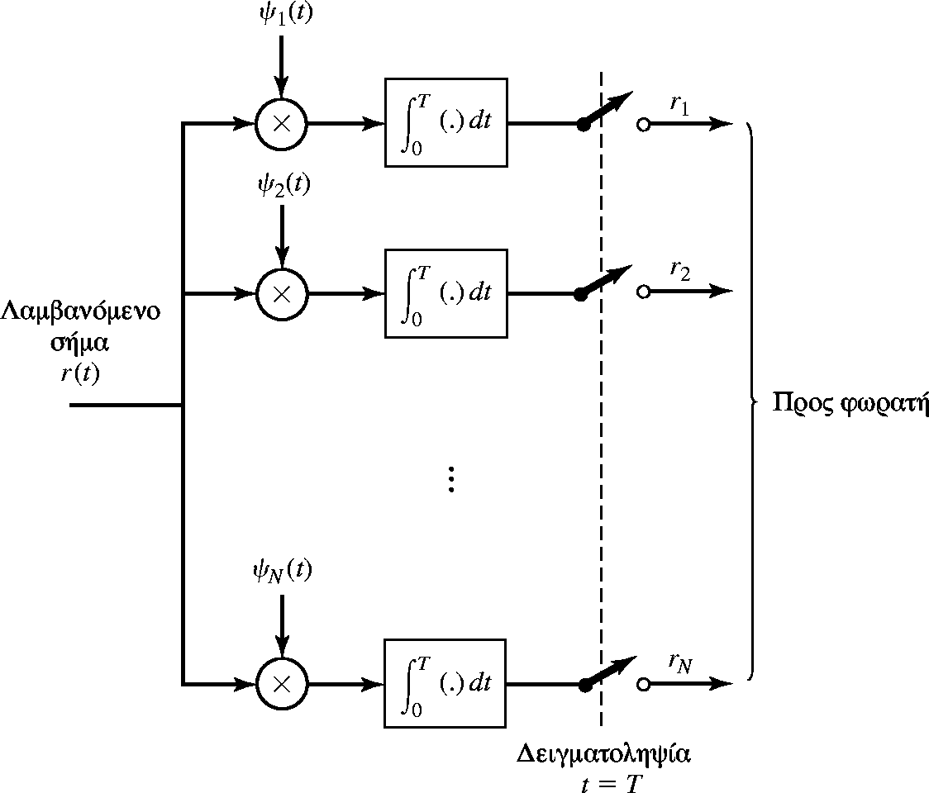
Αποδιαμορφωτής Συσχέτισης

Slide 9
Αποτέλεσμα Συσχετιστών
Σε κάθε συσχετιστή, $k=1,…,Ν$,
όπου s_{mk} είναι η προβολή του σήματος
και n_{k} είναι η προβολή του θορύβου στην k-οστή συνιστώσα του χώρου

Slide 10
Διανυσματική Αναπαράσταση
Τα αποτελέσματα των συσχετιστών μπορούν να γραφούν σε μορφή διανύσματος ως
Τα στοιχεία του s_{m} εξαρτώνται από το ποιο σήμα μεταδόθηκε
Τα στοιχεία του n είναι τυχαίες μεταβλητές

Slide 11
Επάρκεια των Προβολών
Κάθε $sm(t)$ μπορεί να εκφραστεί ως γραμμικός συνδυασμός των συναρτήσεων βάσης $ψk(t)$
Προβάλλοντας το λαμβανόμενο σήμα στις Ν συναρτήσεις βάσης δε χάνουμε ενέργεια της κυματομορφής συμβόλου
Ο θόρυβος, στη γενική περίπτωση, δεν είναι περιορισμένος στις Ν συνιστώσες (όπως, εκ κατασκευής, είναι το χρήσιμο σήμα)
αγνοώντας τυχόν προβολές του θορύβου σε άλλες συνιστώσες, πέρα των Ν, δε χάνουμε χρήσιμη πληροφορία και επιπλέον μειώνεται η ισχύς του θορύβου
Τελικό Συμπέρασμα:
Με τη διαδικασία των προβολών του $r(t)$ στις Ν συναρτήσεις βάσεις δε χάνουμε χρήσιμη πληροφορία. Οι έξοδοι των συσχετιστών είναι στατιστικά επαρκείς για τη λήψη απόφασης
Notes:
Επειδή ο Ν-D χώρος είναι σχεδιασμένος για τα σήματα s_m(t) και όχι για το θόρυβο είναι σαφές ότι ένα μόνο μέρος του θορύβου θα προβάλλεται κάθε φορά στον ο Ν-D χώρο, και σε κάθε υλοποίηση (αποστολή συμβόλου) το μέρος αυτό θα είναι διαφορετικό.
Θεωρητικά οι συνιστώσες θορύβου που προστίθενται στα Μ διαφορετικά σήματα , δηλαδή τα Μ διαφορετικά σήματα θορύβου, χρειάζονται έναν Μ-διάστατο χώρο για να αναπαρασταθούν (που βέβαια είναι διαφορετικός κάθε φορά, σε κάθε υλοποίηση δηλαδή).

Slide 12
Ανάλυση Διανύσματος $r=sm+n$ (1 από 4)
To s_{m} είναι ντετερμινιστικό (νομοτελειακό)
Τα στοιχεία του n είναι Gaussian τυχαίες μεταβλητές (γιατί;)
Μέση τιμή συνιστωσών θορύβου

Slide 13
Ανάλυση Διανύσματος $r=sm+n$ (2 από 4)
Συνδιασπορά (Συμμεταβολή, Covariance)

Slide 14
Ανάλυση Διανύσματος $r=sm+n$ (3 από 4)
Συνιστώσες Θορύβου
ασυσχέτιστες τ.μ. Gaussian, άρα και ανεξάρτητες
μηδενικής μέσης τιμής και ίδιας διασποράς $σn2=N0/2$
η από κοινού pdf είναι:
όπου

Slide 15
Ανάλυση Διανύσματος $r=sm+n$ (4 από 4)
Συνιστώσες Διανύσματος $r$
Λόγω των συνιστωσών του θορύβου, είναι:
Gaussian τυχαίες μεταβλητές και ανεξάρτητες
μέσης τιμής s_{mk} κάθε μία και ίσης διασποράς $σn2=N0/2$

Slide 16
Υπό Συνθήκη PDF
Λόγω ανεξαρτησίας των στοιχείων του $r$ μεταξύ τους, η από κοινού υπό συνθήκη pdf να ληφθεί $r$ δεδομένου ότι στάλθηκε $sm$ είναι
όπου
Τελικά η από κοινού pdf για κάθε m είναι
Καλείται και συνάρτηση πιθανοφάνειας του $sm$

Slide 17
Αποδιαμορφωτής Προσαρμοσμένου Φίλτρου
Εναλλακτικός τρόπος υλοποίησης της συσχέτισης στον Α/Δ σήματος
Συσχέτιση $r(t)$ με συνάρτηση βάσης
Συνέλιξη $r(t)$ με φίλτρο $hk(t)$
Αν επιλέξω ως φίλτρο το
και δειγματοληπτήσω την έξοδο του φίλτρου για $t=T$
τότε οι δύο διατάξεις είναι ισοδύναμες.
Notes:
Let \psi=y. h_k(τ)=ψ_k(T-τ) → h_k(-τ)=ψ_k(τ-Τ) → h_k(t-τ)=ψ_k(t+τ-T) → for t=T → y_k(t) = \int_0^t r(τ)ψ_k(τ)dτ

Slide 18
Προσαρμοσμένο Φίλτρο (1 από 3)
Γενικά ένα φίλτρο με κρουστική απόκριση
όπου το σήμα $s(t)$ είναι μηδέν εκτός του $[0,Τ]$, λέγεται προσαρμοσμένο φίλτρο (matched filter) στο σήμα $s(t)$
Παρατήρηση:
αν στο προσαρμοσμένο φίλτρο χρησιμοποιηθεί ως είσοδος το σήμα $s(t)$,
τότε η έξοδος του φίλτρου είναι η συνάρτηση αυτοσυσχέτισης του $s(t)$

Slide 19
Προσαρμοσμένο Φίλτρο (2 από 3)

Slide 20
Προσαρμοσμένο Φίλτρο (3 από 3)

Slide 21
Διάγραμμα
Τα φίλτρα είναι προσαρμοσμένα στις Ν συναρτήσεις βάσης

Slide 22
Ιδιότητα Προσαρμοσμένου Φίλτρου
Ιδιότητα: Μεγιστοποίηση SNR Εξόδου.
Εάν ένα σήμα διαβρώνεται από AWGN, το φίλτρο με κρουστική απόκριση προσαρμοσμένη στο s(t) μεγιστοποιεί το SNR εξόδου τη χρονική στιγμή t=T
Η μέγιστη τιμή του SNR είναι

Slide 23
Ερμηνεία στο Πεδίο Συχνοτήτων (1 από 3) (ΟΧΙ)
Αν το σήμα s(t) έχει φάσμα S(f), τότε το προσαρμοσμένο φίλτρο σε αυτό έχει απόκριση συχνότητας
ίσο με το συζυγές του S(f)
επί έναν παράγοντα φάσης λόγω της καθυστέρησης δειγματολήπτησης
Έξοδος του φίλτρου

Slide 24
Ερμηνεία στο Πεδίο Συχνοτήτων (2 από 3) (ΟΧΙ)
Η συνιστώσα του σήματος στην έξοδο εκφράζεται ως
Δειγματοληπτείται τη χρονική στιγμή t=T
Η ισχύς του σήματος είναι

Slide 25
Ερμηνεία στο Πεδίο Συχνοτήτων (3 από 3) (ΟΧΙ)
Η συνιστώσα του θορύβου στην έξοδο εκφράζεται ως
Με πυκνότητα φάσματος ισχύος
Η συνολική (σε όλο το εύρος των συχνοτήτων) ισχύς του θορύβου είναι
Άρα το SNR είναι

Slide 26
Βασικά Τμήματα Βέλτιστου Δέκτη
Ελαχιστοποιεί την πιθανότητα σφάλματος απόφασης
ΑΠΟΔΙΑΜΟΡΦΩΤΗΣ ΣΗΜΑΤΟΣ
ΦΩΡΑΤΗΣ
Μπορεί να είναι είτε
Αποδιαμορφωτής Συσχέτισης
είτε Αποδιαμορφωτής Προσαρμοσμένων Φίλτρων
Αποφασίζει ποια από τις Μ κυματομορφές μεταδόθηκε βασισμένος στην παρατήρηση του διανύσματος $r$

Slide 27
Βέλτιστος Φωρατής
Λειτουργία:
είσοδος: το Ν-διάστατο διάνυσμα των προβολών
έξοδος: η απόφαση για το σύμβολο που στάλθηκε
Ερώτηση: δεδομένου του διανύσματος r, ποιος είναι ο βέλτιστος τρόπος να αποφασίσει ο φωρατής ποιο σύμβολο στάλθηκε;
Απάντηση: δοθείσης της παρατήρησης r, θέλουμε να μεγιστοποιείται η πιθανότητα σωστής απόφασης
Υπόθεση: το σύστημα δεν έχει μνήμη μεταξύ διαδοχικών περιόδων συμβόλου Τ

Slide 28
Γεωμετρική Ερμηνεία του $r$
Το διάνυσμα των προβολών εκφράζεται ως
Λόγω των ιδιοτήτων του θορύβου και με βάση την ανάλυση που έγινε
το διάνυσμα $r$ μπορεί να αναπαρασταθεί ως ένα (υπερ-) σφαιρικό νέφος γύρω από το διάνυσμα $sm$
η πυκνότητα του νέφους είναι υψηλότερη στο κέντρο και αποσβενόμενη προς τα έξω
τα σημεία που είναι πιο κοντά στο $sm$ είναι πιθανότερα να εμφανιστούν
όσο μικρότερη είναι η διασπορά του θορύβου, $N0/2$, τόσο πιο συμπαγής είναι η σφαίρα
όσο μεγαλύτερη είναι η διασπορά, τόσο πιο απλωμένο είναι το νέφος

Slide 29
Παράδειγμα
$Ν=3$
$Μ=4$
στάλθηκε το $s1$

Slide 30
Maximum A-Posteriori Probability
Ο βέλτιστος κανόνας απόφασης είναι να επιλέξουμε το σύμβολο $sm$με τη μεγαλύτερη πιθανότητα εμφάνισης δεδομένης της παρατήρησης $r$, δηλαδή,
υπολογίζουμε την εκ των υστέρων (a-posteriori) πιθανότητα να στάλθηκε κάθε ένα από τα σύμβολα $sm$ δεδομένου ότι έχουμε λάβει το $r$
και επιλέγουμε εκείνο που μεγιστοποιεί αυτήν την πιθανότητα, δηλαδή το κριτήριο μας είναι:
Το κριτήριο αυτό λέγεται
κριτήριο Μέγιστης εκ των Υστέρων Πιθανότητας
(Maximum Α-posteriori Probability - MAP)

Slide 31
Κριτήριο MAP
Αποδεικνύεται ότι το κριτήριο MAP
μεγιστοποιεί την πιθανότητα σωστής λήψης
άρα, ελαχιστοποιεί την πιθανότητα σφάλματος
Αν ο δέκτης δεν είχε καν την παρατήρηση $r$
τότε θα διάλεγε ένα σύμβολο με βάση τις εκ των προτέρων πιθανότητες εμφάνισης $P(sm)$
δηλαδή απλά θα διάλεγε το πιθανότερο σύμβολο

Slide 32
Απλοποίηση MAP → ML (1 από 2)
Κανόνας Bayes
$f(r|sm)$: η πιθανότητα να λάβω $r$, αν στάλθηκε το $sm$
(πιθανοφάνεια του $sm$ δοθέντος του $r$)
$P(sm)$: η a-priori πιθανότητα εμφάνισης του συμβόλου
$f(r)$: η πιθανότητα να λάβω το συγκεκριμένο διάνυσμα
(είναι ανεξάρτητη του συμβόλου)
* Προσέξτε τη διαφορά στο συμβολισμό: P(·), f(·)
Notes:
P(s_{m} / r) f(r) = P(s_{m} , r)

Slide 33
Απλοποίηση MAP → ML (2 από 2)
Απλοποίηση:
αν τα σύμβολα είναι ισοπίθανα,
τότε $P(sm)=1/M$
δηλαδή το $P(sm)$ γίνεται σταθερά ανεξάρτητη του συμβόλου
Η μεγιστοποίηση του $P(sm| r)$ αντιστοιχεί σε μεγιστοποίηση του $f(r|sm)$
Συμπέρασμα:
Υποθέτοντας ισοπίθανα σύμβολα, το κριτήριο MAP απλοποιείται στο κριτήριο μεγιστοποίησης της συνάρτησης πιθανοφάνειας

Slide 34
Κριτήριο ML (1 από 2)
Το κριτήριο αυτό καλείται
κριτήριο μέγιστης πιθανοφάνειας
(maximum likelihood - ML)
Παρατήρηση:
Aντί να μεγιστοποιήσουμε την pdf $f(r|sm)$, μπορούμε να μεγιστοποιήσουμε οποιοδήποτε μονότονη συνάρτησή της
συνήθως χρησιμοποιείται η $ln⁡(f(r|sm))$

Slide 35
Κριτήριο ML (2 από 2)
Υπενθύμιση: η συνάρτηση πιθανοφάνειας υπολογίστηκε ως
Το κριτήριο ML εκφράζεται πλέον ως
Συμπέρασμα:
“Tο βέλτιστο σύμβολο είναι αυτό που έχει την ελάχιστη Ευκλείδια απόσταση από το διάνυσμα του λαμβανόμενου σήματος”

Slide 36
Φώραση Ελάχιστης Απόστασης
Ο φωρατής καλείται να υπολογίσει τις μετρικές απόστασης
ανάμεσα σε όλα τα σύμβολα και το ληφθέν διάνυσμα
και να επιλέξει το σύμβολο με τη μικρότερη απόσταση
Εναλλακτικά,
εφόσον το μέτρο του r είναι κοινό για όλα τα σύμβολα

Slide 37
Φώραση Μέγιστης Συσχέτισης
Ορίζεται η ποσότητα
πρώτος όρος: είναι η συσχέτιση μεταξύ του συμβόλου και του λαμβανόμενου σήματος
δεύτερος όρος: σταθμίζει την ενέργεια κάθε συμβόλου
Αν τα σύμβολα είναι ίσης ενέργειας (π.χ. PSK)
ο δεύτερος όρος μπορεί να αγνοηθεί
Η ποσότητα ονομάζεται μετρική συσχέτισης
Συμπέρασμα:
ο βέλτιστος φωρατής ML επιλέγει το σύμβολο
με τη μικρότερη μετρική απόστασης
(ή ισοδύναμα) με τη μεγαλύτερη μετρική συσχέτισης

Slide 38
MAP για μη Ισοπίθανα Σύμβολα
Το κριτήριο MAP απλοποιείται στο ML όταν τα σύμβολα είναι ισοπίθανα
Αν τα σύμβολα δεν είναι ισοπίθανα, ο βέλτιστος φωρατής MAP θα πρέπει να μεγιστοποιήσει κανονικά την

Slide 39
Τέλος Ενότητας 12

Slide 40
Χρηματοδότηση
Το παρόν εκπαιδευτικό υλικό έχει αναπτυχθεί στo πλαίσιo του εκπαιδευτικού έργου του διδάσκοντα.
Το έργο «Ανοικτά Ακαδημαϊκά Μαθήματα στο Πανεπιστήμιο Πατρών» έχει χρηματοδοτήσει μόνο την αναδιαμόρφωση του εκπαιδευτικού υλικού.
Το έργο υλοποιείται στο πλαίσιο του Επιχειρησιακού Προγράμματος «Εκπαίδευση και Δια Βίου Μάθηση» και συγχρηματοδοτείται από την Ευρωπαϊκή Ένωση (Ευρωπαϊκό Κοινωνικό Ταμείο) και από εθνικούς πόρους.

Slide 41
Σημειώματα

Slide 42
Σημείωμα Ιστορικού Εκδόσεων Έργου
Το παρόν έργο αποτελεί την έκδοση 1.00.

Slide 43
Σημείωμα Αναφοράς
Copyright Πανεπιστήμιο Πατρών, Κώστας Μπερμπερίδης. «Ψηφιακές Τηλεπικοινωνίες». Έκδοση: 1.0. Πάτρα 2015. Διαθέσιμο από τη δικτυακή διεύθυνση: https://eclass.upatras.gr/courses/CEID1110/.

Slide 44
Σημείωμα Αδειοδότησης
Το παρόν υλικό διατίθεται με τους όρους της άδειας χρήσης Creative Commons Αναφορά, Μη Εμπορική Χρήση Παρόμοια Διανομή 4.0 [1] ή μεταγενέστερη, Διεθνής Έκδοση. Εξαιρούνται τα αυτοτελή έργα τρίτων π.χ. φωτογραφίες, διαγράμματα κ.λ.π., τα οποία εμπεριέχονται σε αυτό και τα οποία αναφέρονται μαζί με τους όρους χρήσης τους στο «Σημείωμα Χρήσης Έργων Τρίτων».
[1] http://creativecommons.org/licenses/by-nc-sa/4.0/
Ως Μη Εμπορική ορίζεται η χρήση:
που δεν περιλαμβάνει άμεσο ή έμμεσο οικονομικό όφελος από την χρήση του έργου, για το διανομέα του έργου και αδειοδόχο
που δεν περιλαμβάνει οικονομική συναλλαγή ως προϋπόθεση για τη χρήση ή πρόσβαση στο έργο
που δεν προσπορίζει στο διανομέα του έργου και αδειοδόχο έμμεσο οικονομικό όφελος (π.χ. διαφημίσεις) από την προβολή του έργου σε διαδικτυακό τόπο
Ο δικαιούχος μπορεί να παρέχει στον αδειοδόχο ξεχωριστή άδεια να χρησιμοποιεί το έργο για εμπορική χρήση, εφόσον αυτό του ζητηθεί.

Slide 45
Διατήρηση Σημειωμάτων
Οποιαδήποτε αναπαραγωγή ή διασκευή του υλικού θα πρέπει να συμπεριλαμβάνει:
το Σημείωμα Αναφοράς
το Σημείωμα Αδειοδότησης
τη δήλωση Διατήρησης Σημειωμάτων
το Σημείωμα Χρήσης Έργων Τρίτων (εφόσον υπάρχει)
μαζί με τους συνοδευόμενους υπερσυνδέσμους.

